Slide 1



Тема 6. Личные финансовые сбережения. Как избежать финансового мошенничества и финансовых пирамид
П
РОЕКТ
«Содействие повышению уровня финансовой грамотности населения
и развитию финансового образования в Российской Федерации»

Slide 2

Сколько откладывать в месяц,
как спланировать и рассчитать
сбережения для достижения цели
У ЧЕЛОВЕКА ВСЕГДА СУЩЕСТВУЕТ МНОЖЕСТВО МАТЕРИАЛЬНЫХ И НЕМАТЕРИАЛЬНЫХ ЖЕЛАНИЙ.
МАТЕРИАЛЬНЫЕ ЖЕЛАНИЯ (ЦЕЛИ) - ПОЕЗДКА В ОТПУСК, СВАДЬБА, ПОКУПКА КОМПЬЮТЕРА, КВАРТИРЫ, ПОЛУЧЕНИЕ ПАССИВНОГО ДОХОДА И ДР.
РЕАЛИЗОВАТЬ ЦЕЛИ С ТОЧКИ ЗРЕНИЯ ФИНАНСОВ ВОЗМОЖНО ТРЕМЯ ВАРИАНТАМИ:
НАКОПИТЬ СРЕДСТВА
ПРИОБРЕСТИ В КРЕДИТ
СОВМЕСТИТЬ ПЕРВЫЕ ДВА ВАРИАНТА
Преобразовать желание в цель:
Сколько стоит;
Какой срок достижения цели;
Как часто будет повторяться эта цель
Наименование цели | Стоимость, рубли | Срок реализации, месяцы | Регулярность
Поездка в отпуск | 30 000 | 11 | 1 раза в год
2 ^{/ 23}

Slide 3
Сколько откладывать в месяц,
как спланировать и рассчитать
сбережения для достижения цели
Необходимо накопить 30 000 рублей для поездки через 11 месяцев
Сколько откладывать не инвестируя?
Стоимость поездки / Количество месяцев накопления
30 000 / 11= 2 727 рублей
Сколько нужно откладывать ежемесячно на вклад под 5% годовых в течении 1 года?
2 670,93 рублей
3 ^{/ 23}

Slide 4
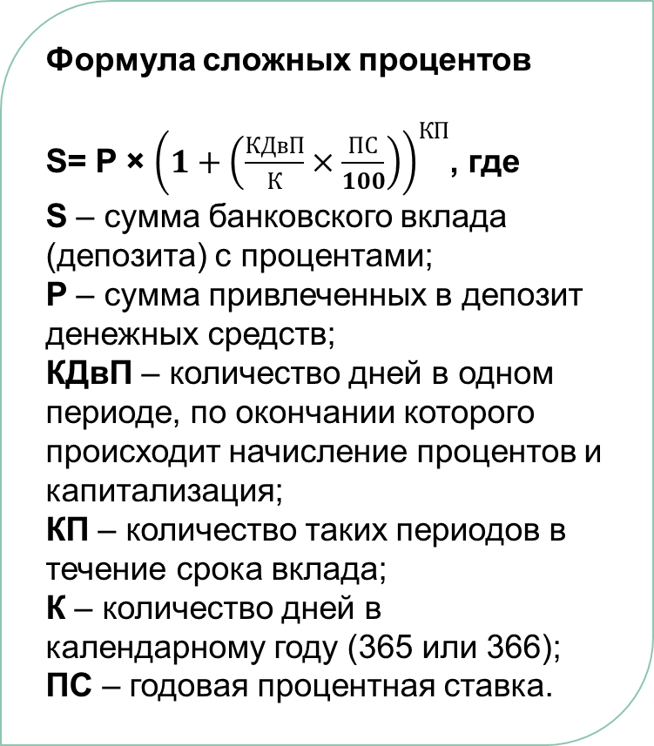
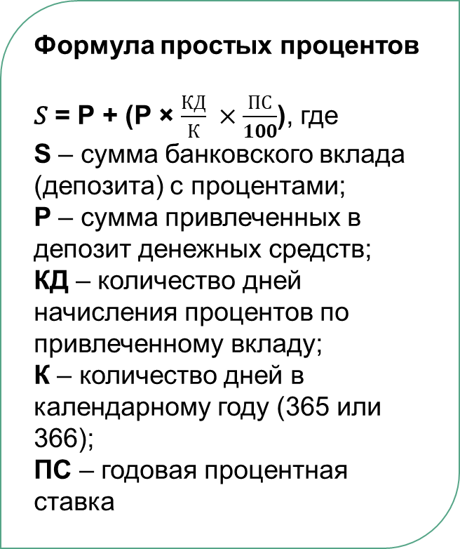

Сколько откладывать в месяц,
как спланировать и рассчитать
сбережения для достижения цели
Вклады
С капитализацией
Без капитализации
4 ^{/ 23}

Slide 5
Сколько откладывать в месяц,
как спланировать и рассчитать
сбережения для достижения цели
Расчет дохода по вкладу открытому на срок 11 месяцев под 5% годовых
с ежемесячным пополнением суммы вклада в размере 2700 рублей
Вклад без капитализации процентов
Вклад без с капитализацией процентов
Месяц | Сумма вклада, рублей | Процентный доход, рублей
1 | 2 700 | 11,1
2 | 5 400 | 20,7
3 | 8 100 | 34,4
4 | 10 800 | 44,4
5 | 13 500 | 57,3
6 | 16 200 | 66,6
7 | 18 900 | 80,3
8 | 21 600 | 91,7
9 | 24 300 | 99,9
10 | 27 000 | 114,7
11 | 29 700 | 122,1
Итого | 29 700 | 743,2
Месяц | Сумма вклада, рублей | Процентный доход, рублей
1 | 2 700,0 | 11,1
2 | 5 411,1 | 20,8
3 | 8 131,9 | 34,5
4 | 10 866,4 | 44,7
5 | 13 611,1 | 57,8
6 | 16 368,9 | 67,3
7 | 19 136,2 | 81,3
8 | 21 917,5 | 93,1
9 | 24 710,6 | 101,6
10 | 27 512,2 | 116,8
11 | 30 329,0 | 128,8
Итого | 30 329,0 | 757,6
5 ^{/ 23}

Slide 6
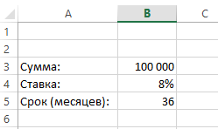

Сколько откладывать в месяц,
как спланировать и рассчитать
сбережения для достижения цели
Для расчёта размера ежемесячных сбережений для достижения финансовой цели используем программу Microsoft Excel функцию ПЛТ
Введем исходные данные
Используем функцию ПЛТ с исходные данными из ячеек B3, B4, B5. Пишем формулу:
6 ^{/ 23}

Slide 7
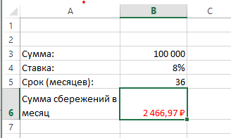
Сколько откладывать в месяц,
как спланировать и рассчитать
сбережения для достижения цели
Полученный результат должен равняться 2 466,97 рублей.
7 ^{/ 23}

Slide 8

Сколько откладывать в месяц,
как спланировать и рассчитать
сбережения для достижения цели
Через сколько мы накопим 100 000 рублей, если будем откладывать 2466,97 руб. в месяц, под 8% годовых?
Расчет показывает, что вам необходимо будет откладывать 36 месяцев, то есть 3 года.
Без использования депозита вы накопили бы 88 811рублей (2466,97руб.× 36 мес.), т. е. с депозитом вы ускорили достижение вашей цели на 4,5 месяца.
Как вы видите, накапливая деньги на депозите со ставкой 8% годовых, вы увеличиваете скорость накоплений минимум на 12%. И с каждым годом (если вы используете эффект капитализации процентов), выигрыш в скорости увеличивается.
8 ^{/ 23}

Slide 9

С помощью чего можно накопить
Доходность (жадность)
Ожидаемый доход от инвестиций
🡹
высокий риск,
высокий доход
Риск
(страх)
низкий риск,
низкий доход
Риск потерять часть инвестиций
🡻
9 ^{/ 23}

Slide 10

С помощью чего можно накопить
Варианты накопления
В виде наличных денег:
На депозит в банк
+ | -
Всегда под рукой | Съедает инфляция Потеря, кража Израсходование не по назначению Отсутствие дохода
+ | -
Сберегает от инфляции Защита от импульсивных решений потратить Защищены государством (1400000) Не облагается налогом, если % ставка не превышает нормативы | Невысокий доход
Вложения в ПИФы
+ | -
Высокая доходность Меньший риск на фондовом рынке | Доход не гарантирован Невозможность мгновенно забрать свои деньги Облагается налогом Стоимость обслуживания выше, чем в банках
9 ^{/ 23}

Slide 11

Кредитные кооперативы и
Финансовые пирамиды.
Как отличить?
Кредитный потребительский кооператив (КПК)-
добровольное объединение лиц в целях удовлетворения
финансовых потребностей членов кооператива
Преимущества КПК:
Возможность получения кредита без залога, поручителей, с плохой кредитной историей
Доходность вклада выше, чем в банке на 5-15% годовых
Минимум вмешательства государства
Участие каждого члена КПК в управлении, что дает возможность
повлиять на приоритеты в развитии и принятие важных решений
Недостатки КПК:
Дорогие кредиты
Вклады не гарантируются государством
(уровень защиты СРО и страхование)
Налогообложение вкладов
10 ^{/ 23}

Slide 12

Кредитные кооперативы и
Финансовые пирамиды.
Как отличить?
Перед вступлением в КПК:
Проверить наличие кооператива в государственном реестре КПК
Проверить членство в СРО
Изучить устав, размер членских взносов и особенности деятельности КПК
Если в процессе сотрудничества с КПК
возникли проблемы, то Вы можете:
Письменно обратится в КПК;
Отправить обращение в Службу по защите прав потребителей
и обеспечению доступности финансовых услуг Банка России;
Обратиться с жалобой в саморегулируемую организацию;
Обратиться в суд.
11 ^{/ 23}

Slide 13
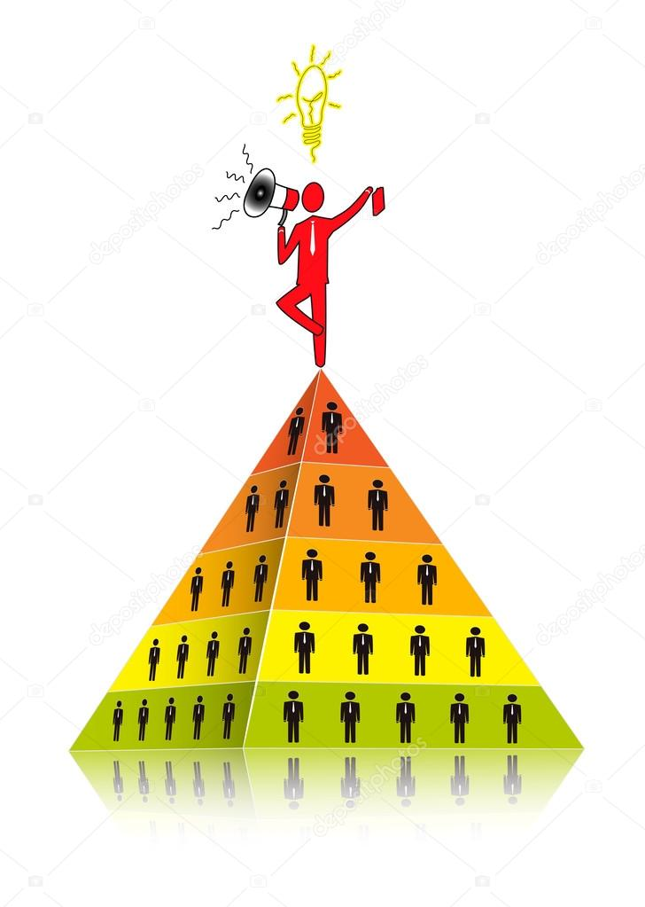
Кредитные кооперативы и
Финансовые пирамиды.
Как отличить?
Финансовая пирамида - система обеспечения дохода
членам структуры за счёт постоянного привлечения
денежных средств новых участников: доход первым
участникам пирамиды выплачивается за счёт средств последующих
Внешние признаки финансовой пирамиды
1.Отсутствие лицензии Банка России на привлечение денежных средств
2. Обещание доходности, в несколько раз превышающей рыночный уровень
3. Гарантирование доходности, что запрещено на рынке ценных бумаг
4. Массированная реклама в СМИ, сети Интернет с обещанием высокой доходности
5. Отсутствие информации о финансовом положении организации
Отсутствие собственных основных средств, других дорогостоящих активов
7. Отсутствие точного определения деятельности организации
13 ^{/ 23}

Slide 14

Кредитные кооперативы и
Финансовые пирамиды.
Как отличить?
Как не стать жертвой финансовой пирамиды и выбрать правильный кооператив:
Смотрите на название – КПК не может быть ООО, ОАО, ЗАО. Это
некоммерческая организация
Изучите реестр ЦБ - Все КПК должны находиться в реестре Центробанка.
Изучите историю. Как долго существует, сколько участников, какие средства они получали, сколько вносилось, какой уставный капитал и др.
Избегайте слишком выгодных условий. Если вам предлагают очень высокие проценты, размещена агрессивная реклама, предлагаются льготы и бонусы при вовлечении других участников в кооператив, скорее всего, это финансовая пирамида
14 ^{/ 23}

Slide 15

Как сравнить предложения
по вкладам
Выбор банка
Узнать рейтинг банка (национальные или рейтинговые агентства)
Проанализировать официальную отчетность (сайт ЦБ РФ)
Проанализировать удобство и скорость обслуживания (количество отделений, банкоматов, скорость обслуживания, дистанционное открытие вклада через интернет)
4. Отзывы о банке (знакомые, интернет)
15 ^{/ 23}

Slide 16

Как сравнить предложения
по вкладам
Выбор вклада
Сравнивая предложения банков по вкладам,
нужно обратить внимание:
на периодичность выплаты процентов;
на предложение капитализации процентов;
на возможность пополнения вклада
на возможность дистанционного открытия вклада
через интернет
Данные условия помогут получить максимальную выгоду от вкладов с высоким процентом
Сегодня вклады под высокий процент – это депозиты с процентной ставкой свыше 7%.
Срок хранения средств по такому депозиту может превышать год. Кроме того, некоторые кредитные организации могут принимать вклады с высокой процентной ставкой только при минимальной сумме вложения от миллиона рублей и выше.
16 ^{/ 23}

Slide 17

Как пользоваться текущим
счетом в банке и банковским
вкладом
Текущий счет
Банковский вклад
Текущий счет — это банковский аккаунт, который служит для учета денежных операций населения
Накопление денежных средств
- переводить денежные средства государственным и коммерческим организациям
- оплачивать товары, услуги
- получать зарплату (пенсию) на пластиковую карту, привязанную к аккаунту
- держать сбережения в безопасном месте
- вносить кредитные и иные платежи
1. Срочный вклад – на определенный период
2. До востребования – на
неопределенный срок
17 ^{/ 23}

Slide 18

Особенности налогообложения
при получении инвестиционных
доходов
С ФИЗИЧЕСКИХ ЛИЦ ВЗИМАЕТСЯ 3 НАЛОГА:
налог на доходы физического лица (НДФЛ)
налог на добавленную стоимость (НДС, 20%)
налог на имущество
СТ. 224 НАЛОГОВОГО КОДЕКСА РФ, СУЩЕСТВУЮТ 3 УРОВНЯ СТАВОК НДФЛ:
9% — взимаются с суммы доходов по облигациям с ипотечным покрытием, выпущенным до 01.01.2007 г. На данный момент таких облигаций в списке ценных бумаг, торгуемых на Московской бирже, нет.
13% — взимаются со всех остальных видов доходов, за исключением перечня, относящегося к ставке 35%.
35% — с суммы призов и выигрышей, а также доходов, полученных от вкладов в банках и КПК, ставка по которым на 5% и более превышает действующую за отчётный ключевую ставку ЦБ РФ.
18 ^{/ 23}

Slide 19

Особенности налогообложения
при получении инвестиционных
доходов
НАЛОГООБЛОЖЕНИЕ ДОХОДОВ ПО ВКЛАДАМ
Доход по вкладам физических лиц облагается налогом в части превышения суммы процентов, начисленных по вкладу над суммой процентов, рассчитанной:
- по рублевым вкладам исходя из ключевой ставки Банка России, увеличенной на пять процентных пунктов, действующей в течение периода, за который начислены проценты
- по вкладам в иностранной валюте исходя из 9 процентов годовых
Например. Сумма вклада 100 000 руб. внесена под 15% годовых.
Часть годового дохода по вкладу, облагаемая налогом =
100 000 руб. х (15% - [6,25% + 5%]/100 = 3750 руб.
НАЛОГОВАЯ СТАВКА
35% - для физических лиц, резидентов РФ
30% - для физических лиц, нерезидентов РФ
19 ^{/ 23}

Slide 20

«Письма счастья» или если Вы
получили письмо о выигрыше
Как не стать жертвой мошенников
Обновляйте антивирус
Используйте одноразовые пароли
Не вводите свои данные и данные банковских карт на неизвестных вам сайтах и представленных мошенниками псевдостраницах из интернета
4. Проверяйте приходящие Вам сообщения о том, что Ваши близкие, друзья, родственники
попали в беду
В сезон отпусков аккуратно принимайте решение о покупке очень дешевого тура или
авиабилетов
6. Здраво анализируйте и принимайте решение о покупке товаров с грандиозными скидками
Как правило, письма от мошенников приходят с каких-то неизвестных, не вызывающих доверие адресов.
Не верьте таким письмам, не отвечайте на них и даже не вчитывайтесь внимательно – сразу удаляйте!
20 ^{/ 23}

Slide 21

Телефонные мошенничества
СМС-мошенничества:
Смс-сообщение с информацией, требующей ответного смс-сообщения
Смс- сообщение с предложением отказаться от рассылки
Смс- сообщение с просьбой о деньгах
Смс-сообщения с ссылками на различные сайты
Смс-сообщение с информацией о непогашенном кредите
Мошеннические звонки:
Звонок родственника, попавшего в беду
Незнакомый человек просит у вас мобильный телефон для важного звонка
Звонок, а потом поступает сообщения о якобы поступивших денежных средствах
на счет мобильного телефона
Звонки псевдосотрудников банка о заблокированных банковских картах
Звонки с предложением пройти медицинское обследование
21^{/ 23}

Slide 22

Телефонные мошенничества
Как понять, что звонит мошенник?
Незнакомый или скрытый номер телефона
Внезапность и требование быстрого принятия решения.
Чрезмерная самоуверенность.
Настойчивость.
Невнятность и нечеткость ответов на ваши вопросы.
Чрезмерное заискивание и уговаривание.
Повышенная нервозность после ваших вопросов.
Просьба переслать деньги. Интерес к вашим конфиденциальным
и персональным данным.
Как реагировать на звонки?
Держать эмоции под контролем
Сразу не принимать никакого решения
Не сообщайте своих персональных данных
Попробуйте уточните его Ф. И. О., занимаемую должность, контакты руководства, данные официального сайта
Если вас объявили победителем, найдите в Интернете оговариваемые розыгрыши и ознакомьтесь с ними и с отзывами
Не оставлять личный номер на сайтах объявлений. Для подобных операций лучше приобрести отдельную сим-карту. Спросить, откуда звонящий знает этот номер. Звонки от компаний, которым вы не оставляли своих контактов, незаконны и могут повлечь за собой наказание в виде штрафа.
Ни в коем случае не переводите деньги!
22 ^{/ 23}

Slide 23
БЛАГОДАРИМ
ЗА ВНИМАНИЕ!
П
РОЕКТ
«Содействие повышению уровня финансовой грамотности населения
и развитию финансового образования в Российской Федерации»

